Slide 1
Android自动化测试工具介绍
曾峥

Slide 2
1
必要性
目录
2
ADB测试命令
CONTENTS
3
自动化用例测试工具
4
压力测试工具

Slide 3
自动化测试的必要性
版本发布前的回归测试中，QA只会关注新需求功能是否正常，经常会遗漏可能的问题点，导致线上问题的出现。
应用崩溃
主流程无法正常进行
对于流程比较固定的测试场景，可以节省人力。
兼容性测试
主流程测试

Slide 4
1
必要性
目录
2
ADB测试命令
CONTENTS
3
自动化用例测试工具
4
压力测试工具

Slide 5
ADB测试命令
启动应用：adb shell am start -W -n com.shopee.fms/.ui.activity.LoginActivity -S
清除缓存数据：adb shell pm clear com.shopee.fms
模拟点击、输入等操作：adb shell input tap 630 1200
text <string> (Default: touchscreen)
keyevent [--longpress] <key code number or name> ... (Default: keyboard)
tap <x> <y> (Default: touchscreen)
swipe <x1> <y1> <x2> <y2> [duration(ms)] (Default: touchscreen)
draganddrop <x1> <y1> <x2> <y2> [duration(ms)] (Default: touchscreen)
press (Default: trackball)
roll <dx> <dy> (Default: trackball)
motionevent <DOWN|UP|MOVE> <x> <y> (Default: touchscreen)

Slide 6
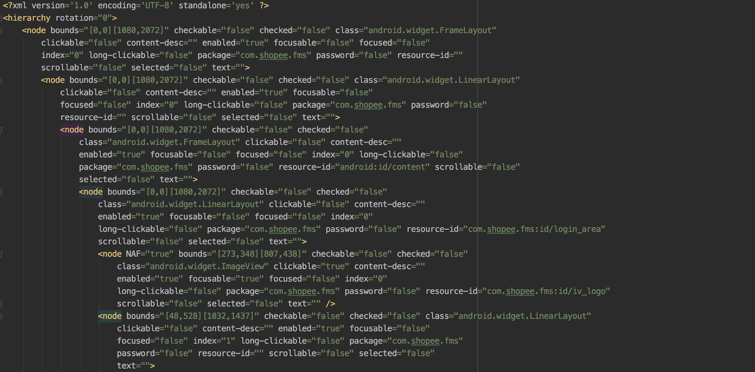
ADB测试命令
dump页面详细信息：adb shell uiautomator dump

Slide 7
1
必要性
目录
2
ADB测试命令
CONTENTS
3
自动化用例测试工具
4
压力测试工具

Slide 8
自动化用例测试工具 -- Appium
Appium 是一款开源的跨平台测试工具。支持Native应用、混合开发应用，支持模拟器、真机运行。
Appium 生态工具：
ADB：Appium通过ADB对设备进行控制
Appium Desktop：内嵌了Appium Server和Inspector图形化界面工具，可以进行UI分析，录制用例等
Appium Server：命令行工具
官方Github：https://github.com/appium/appium
官方文档：http://appium.io/docs/en/about-appium/intro/

Slide 9
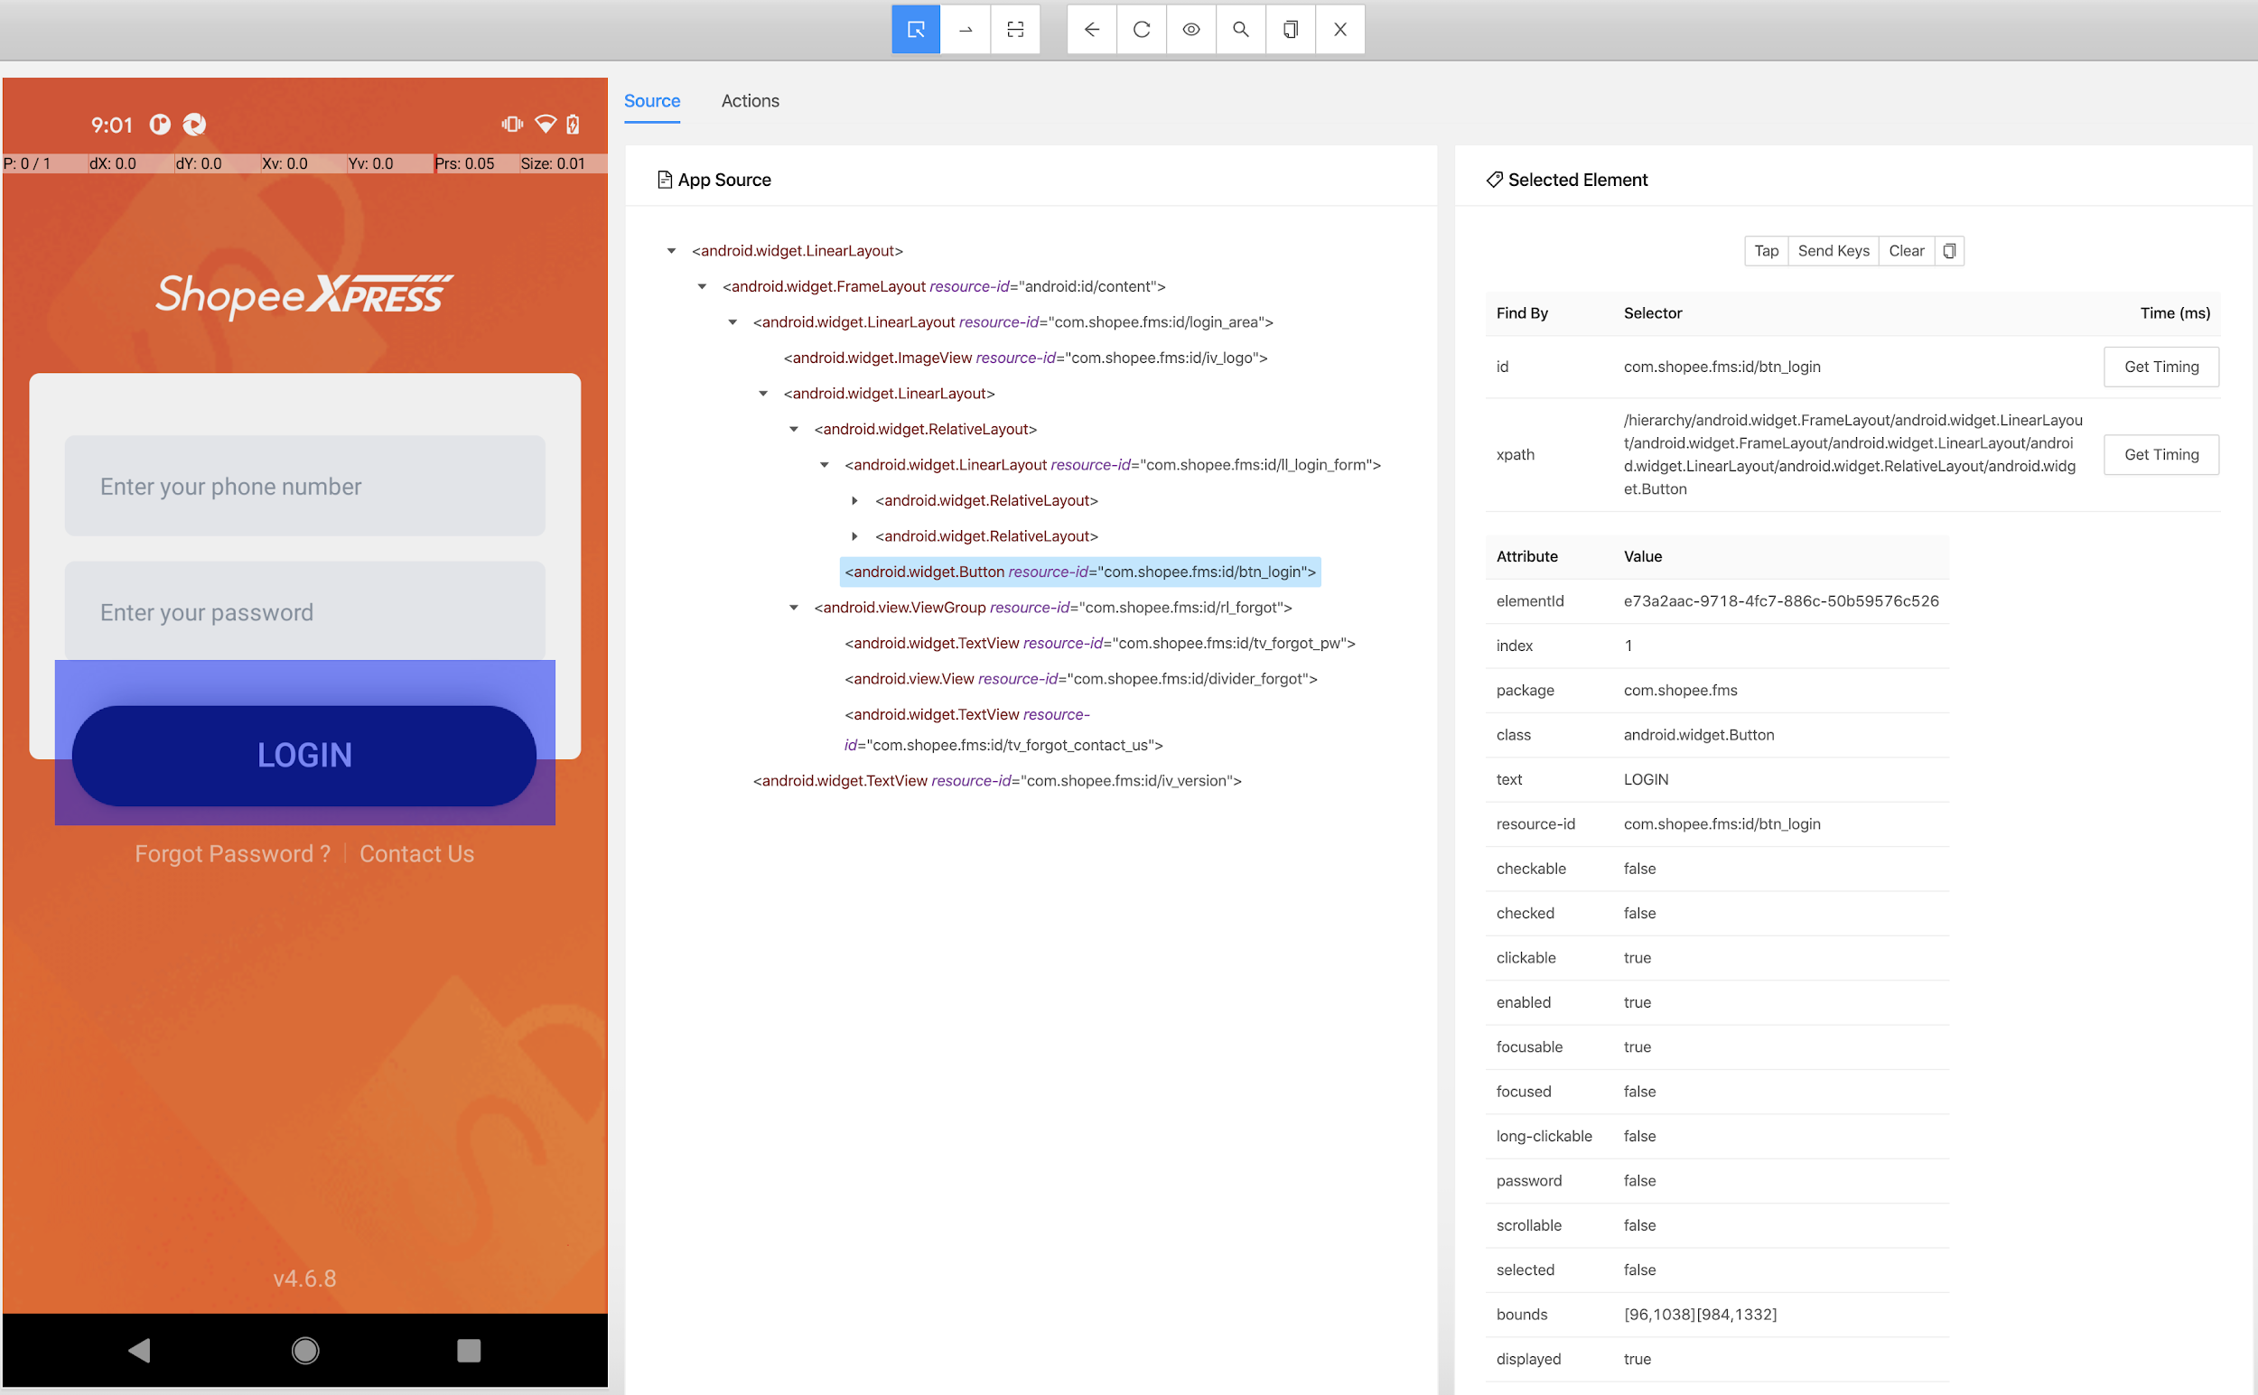
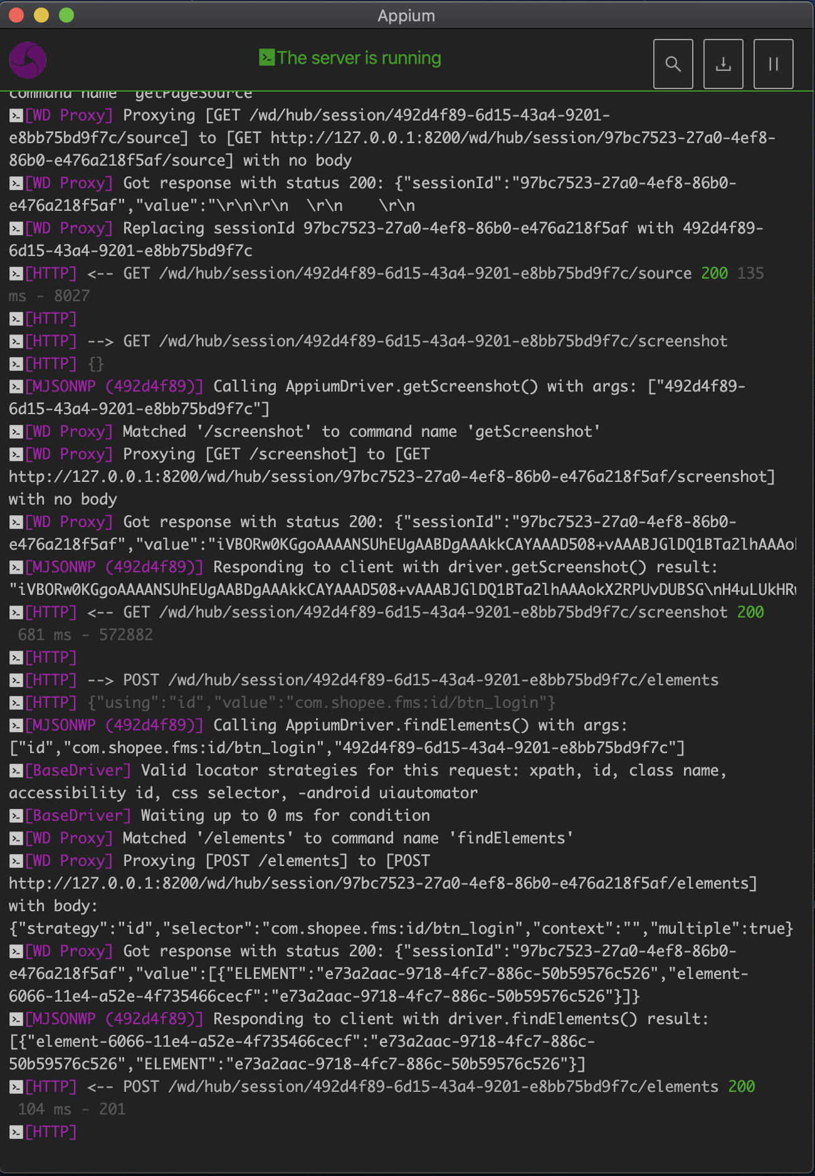
自动化用例测试工具 -- Appium Desktop

Slide 10
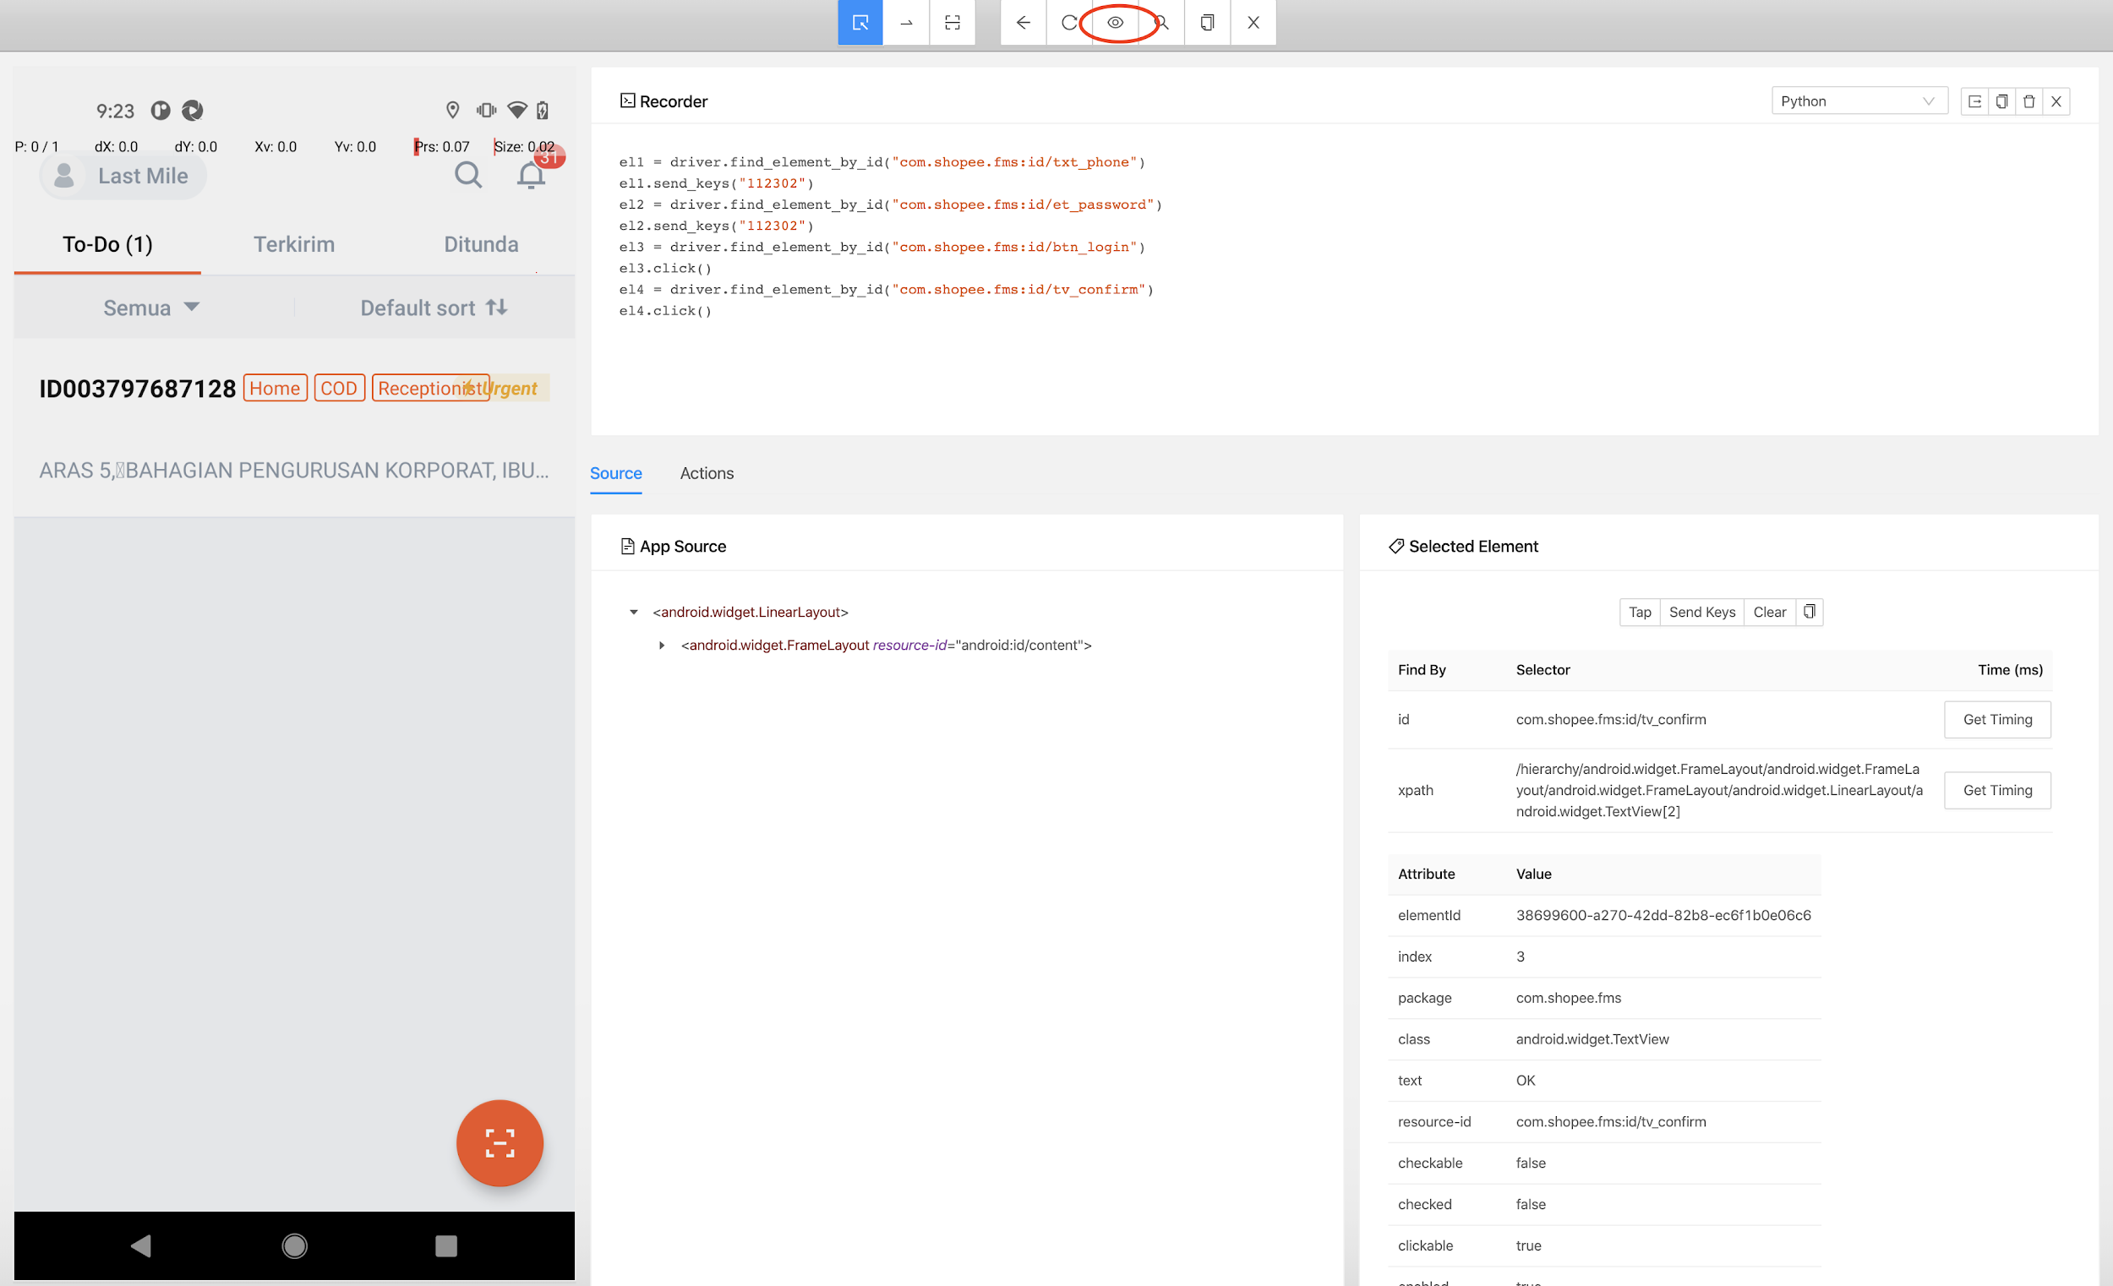
自动化用例测试工具 -- Appium Desktop 用例录制
Appium 支持用例操作的录制，可以自动将操作步骤录制成指定的测试用例语言。

Slide 11
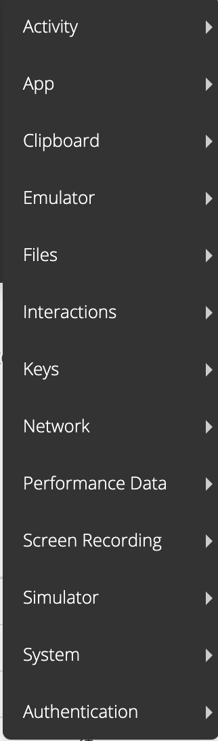
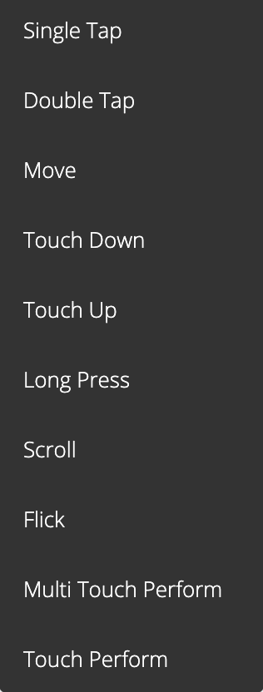
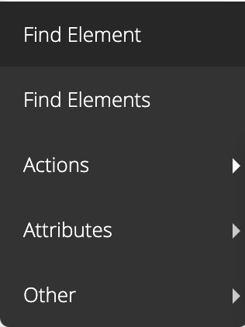
自动化用例测试工具 -- Appium API
Appium 定了大量API，可以灵活对Session、Device、Element、Context等进行操作。
API文档：http://appium.io/docs/en/commands/status/

Slide 12
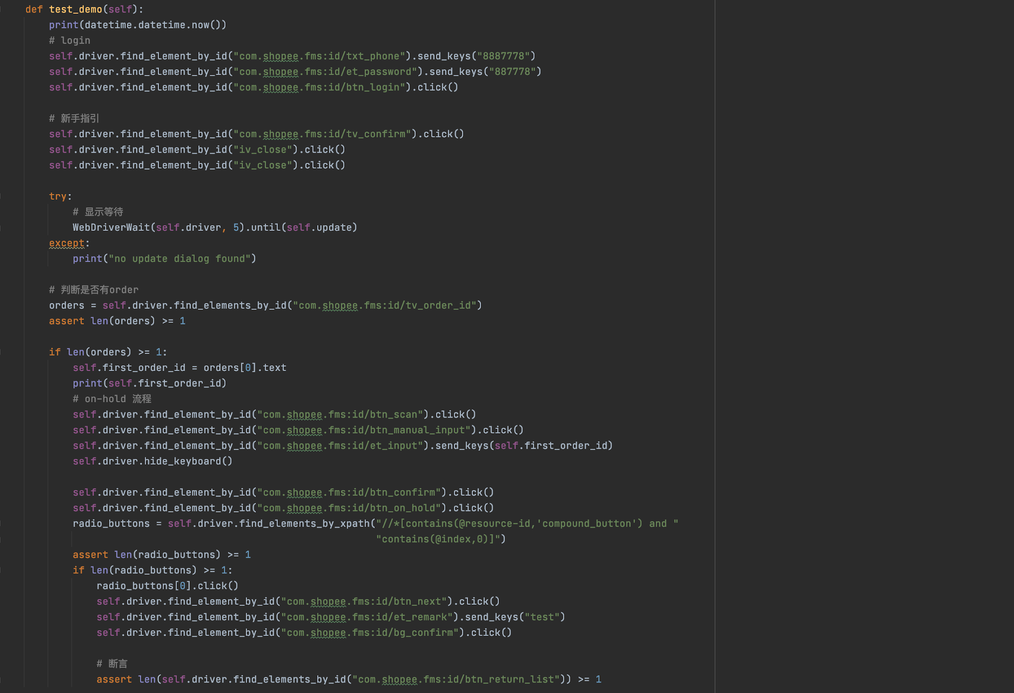
自动化用例测试工具 -- Appium Test Case Demo

Slide 13
自动化用例测试工具 -- Appium总结
优势：
新手友好
代码隔离，不需要改动原有代码
支持各种原生和混合开发的App
自定义程度高，API丰富，文档详细
缺点：
当App交互修改时，需要改动测试用例
适用场景：
通过用例保证App中主流程的可用性

Slide 14
1
必要性
目录
2
ADB测试命令
CONTENTS
3
自动化用例测试工具
4
压力测试工具

Slide 15
压力测试 -- Monkey介绍
Monkey 是一个在模拟器或设备上运行的程序，可生成伪随机用户事件（例如点击、轻触或手势）流以及很多系统级事件。您可以使用 Monkey 以随机且可重复的方式对正在开发的应用进行压力测试。
限制在特定软件包中运行
如果应用崩溃或收到任何未处理的异常，Monkey 会停止并报告错误
如果应用产生ANR错误，Monkey 会停止并报告错误
官方文档：https://developer.android.com/studio/test/monkey

Slide 16
压力测试 -- Monkey使用
adb shell monkey [options] <event-count>
常用配置项说明（可叠加）
示例：adb shell monkey -p com.shopee.fms 500 -v --throttle 500
-p <allowed-package-name> | 指定一个或多个软件包，Monkey 将仅允许系统访问这些软件包内的 Activity
-v | 命令行上的每个 -v 都会增加详细程度级别
--throttle <milliseconds> | 每次点击操作之间的延时
-s <seed> | 生成种子值，使用相同的种子值重新运行Monkey，它将会生成相同的事件序列

Slide 17
压力测试 -- Maxim介绍
Maxim是基于Monkey改进的，使用jar进行压力测试遍历策略的工具，可以解决Monkey事件过于随机的缺点。
兼容Monkey所有命令
可以自定义遍历策略，达到更好的测试效果
支持图形界面
可以针对Activity定义白名单和黑名单
官方说明：https://github.com/zhangzhao4444/Maxim

Slide 18
压力测试 -- Maxim使用
使用方法：
1. 将项目工程中的monkey.jar和framework.jar复制到设备sdcard目录
2. cmd 命令 ： adb shell CLASSPATH=/sdcard/monkey.jar:/sdcard/framework.jar exec app_process /system/bin tv.panda.test.monkey.Monkey -p com.shopee.fms --uiautomatormix --running-minutes 60 -v -v --throttle 300 1>monkeyout.txt 2>monkeyerr.txt --ignore-crashes --ignore-timeouts --ignore-security-exceptions
tv.panda.test.monkey.Monkey： monkey入口类，不要修改
-p com.shopee.fms： 被测app包名，需要修改
--uiautomatormix： 遍历策略，可以修改为其他策略
--running-minutes 60：运行时长
--throttle 300: 每次点击之间间隔延时
1>monkeyout.txt 2>monkeyerr.txt：日志流和错误日志分开输出
--ignore-crashes --ignore-timeouts --ignore-security-exceptions：忽略异常问题，继续执行Monkey
--uiautomatormix | 基于事件概率的策略
--uiautomatordfs | 基于深度遍历算法

Slide 19
压力测试 -- 总结
 | Monkey | Maxim
优点 | 系统自带，使用方便； App修改也不需要改动测试脚本 | 基于Monkey改进，可以选择遍历策略提升覆盖率； 自定义程度有所提升
缺点 | 随机事件过于随机，难以保证覆盖率 | 需要额外的jar
适用场景 | 帮助发现App中的Crash和ANR | 帮助发现App中的Crash和ANR

Slide 20
Thank You!

